Slide 1
INF3400 Del 8
Effektforbruk og statisk CMOS

Slide 2
Introduksjon til effektforbruk
Effektforbruk:
Statisk effektforbruk:
AV strøm.
Tunnellering.
Pn-overganger.
Lekkasje i transistorer som overstyres.
Effektforbruk over en tidsperiode T:
Gjennomsnittelig effektforbruk over en tidsperioden:
Dynamisk effektforbruk:
Opp- og utladning av kapasitanser.
Kortslutningsstrøm.

Slide 3
Svak inversjon
Når gate source spenningen er lavere enn terskelspenningen:
Korte kanaler og kraftig elektrisk felt gir ”drain induced barrier lowering” (DIBL):
der:

Slide 4
Oppgave 2.11
Finn strømlekkasje i svak inversjon i en inverter ved romtemperatur når inngangen er 0. Anta at βn = 2βp = 1mA/V 2, n = 1.4 og |Vtp| = Vtn = 0.4V. Anta at bodyeffekt og DIBL koeffisient
γ = η = 0.

Slide 5
Lekkasje i pn-overganger

Slide 6
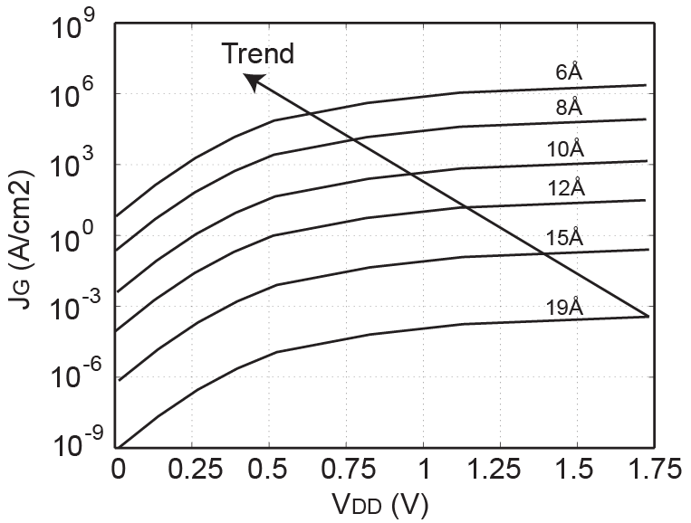
Tunnellering

Slide 7
Effektforbruk
Effektforbruk:
Statisk effektforbruk:
AV strøm.
Tunnellering.
Pn-overganger.
Lekkasje i transistorer som overstyres.
Effektforbruk over en tidsperiode T:
Gjennomsnittelig effektforbruk over en tidsperioden:
Dynamisk effektforbruk:
Opp- og utladning av kapasitanser.
Kortslutningsstrøm.

Slide 8
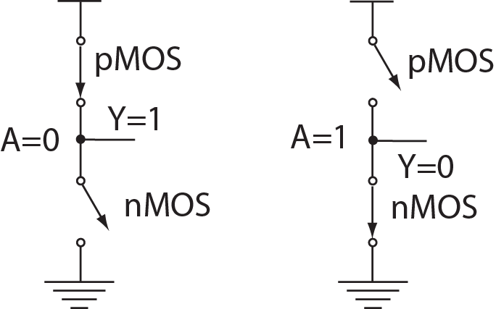
Statisk effektforbruk
AV strøm:
Statisk effektforbruk:

Slide 9
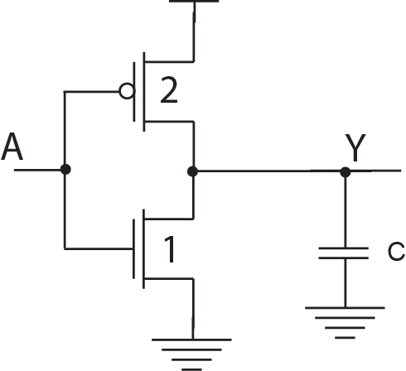
Dynamisk effektforbruk
Gjennomsnittelig dynamisk effektforbruk:
Inverter med last:
Over tidsperioden T:
Tar hensyn til aktivitet:

Slide 10
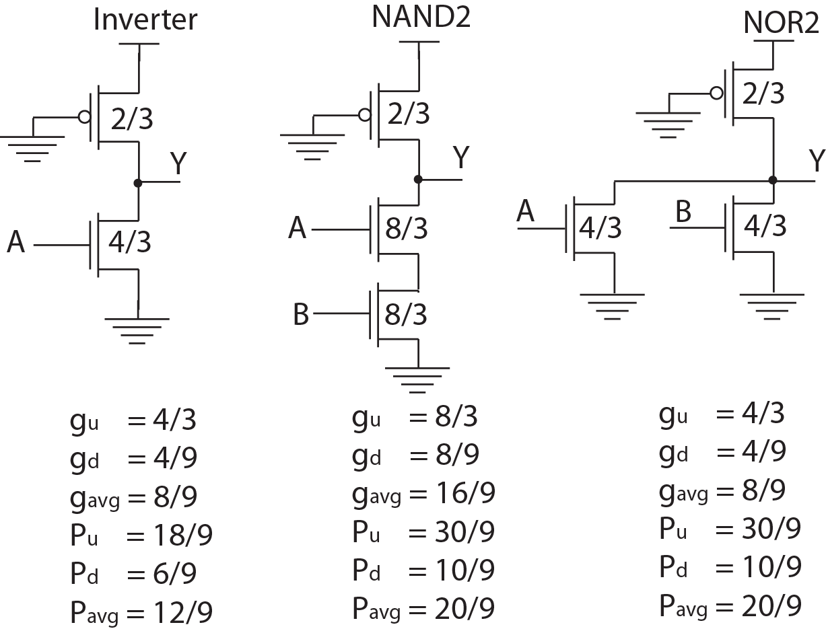
Pseudo nMOS

Slide 11
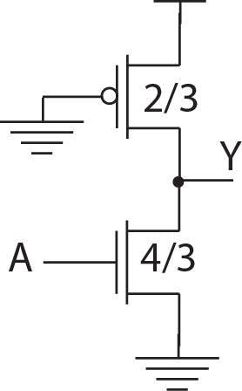
Pseudo nMOS inverter
Antar μn = 2μp og opptrekk ¼ av nedtrekk:
Antar Wn=Cinngang og Wp = Cgate_pMOS:

Slide 12
Parasittisk tidsforsinkelse:

Slide 13
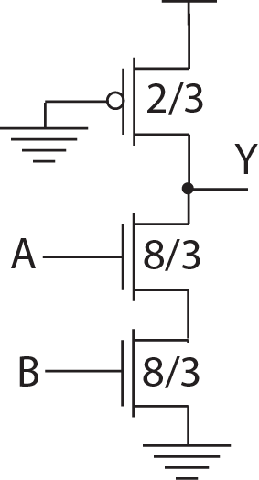
Pseudo nMOS NAND2
Motstand i opptrekk:
Dimensjonering:
Motstand i nedtrekk:

Slide 14
Logisk effort:

Slide 15
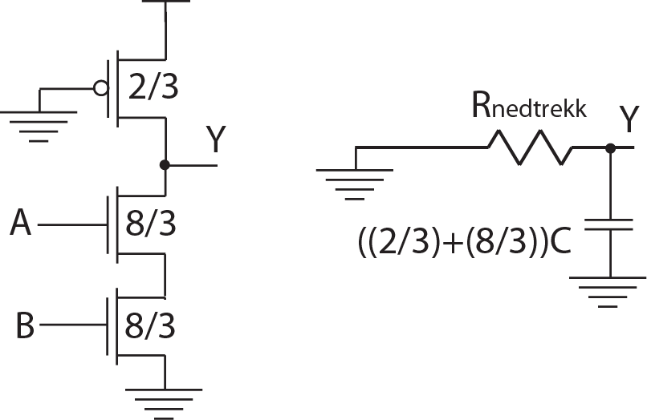
Parasittisk tidsforsinkelse:

Slide 16
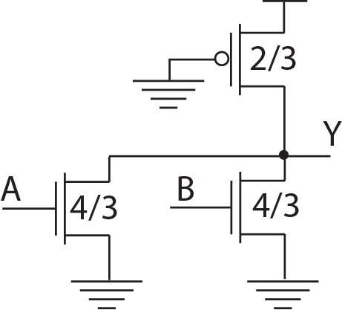
Pseudo nMOS NOR
Logisk effort:

Slide 17
Parasittisk tidsforsinkelse:

Slide 18
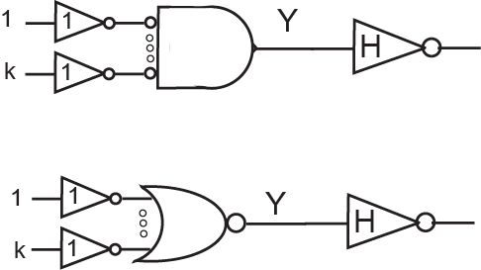
Eksempel
Parasittisk tidsforsinkelse:
Gjennomsnittelig logisk effort for NOR port:
Kjedeeffort:
Optimal porteffort:
Dette gir for NOR port:
Optimal inngangskapasitans:
Effektiv motstand:
Total tidsforsinkelse:

Slide 19
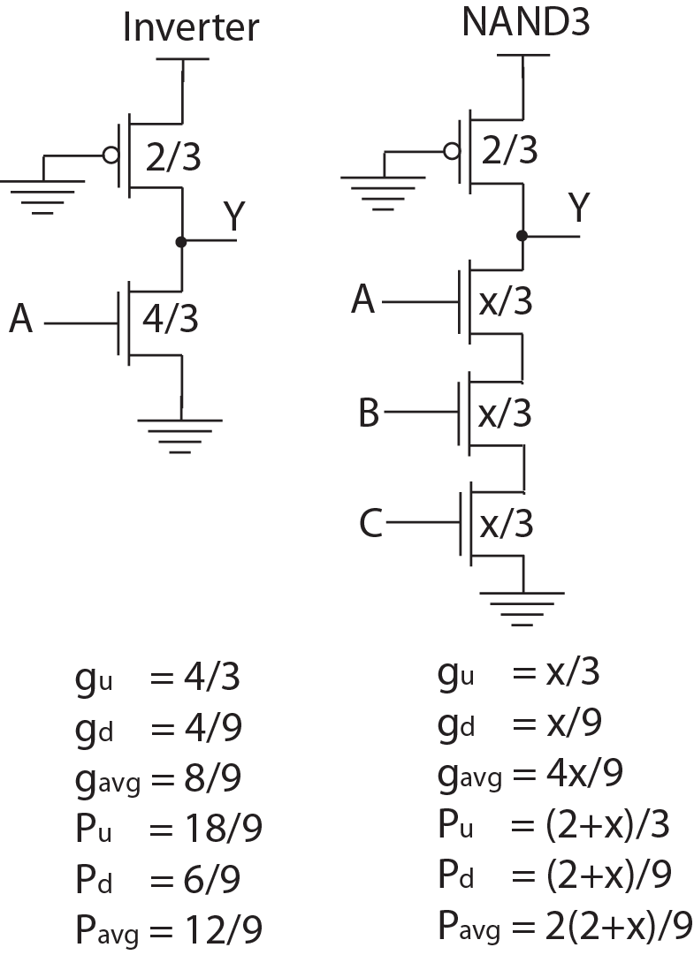
Oppgave 6.18
Tegn transistorskjema for pseudo-nMOS 3inngangs NAND port. Angi transistorstørrelser og finn logisk effort for nedtrekk og opptrekk og gjennomsnitt for portene.
Vi antar at motstanden i opptrekket skal være 4 ganger så stor som motstanden i nedtrekket:
Som gir:

Slide 20
Effektiv motstand i nedtrekk:
Logisk effort:

Slide 21
Parasittisk tidsforsinkelse:

Slide 22
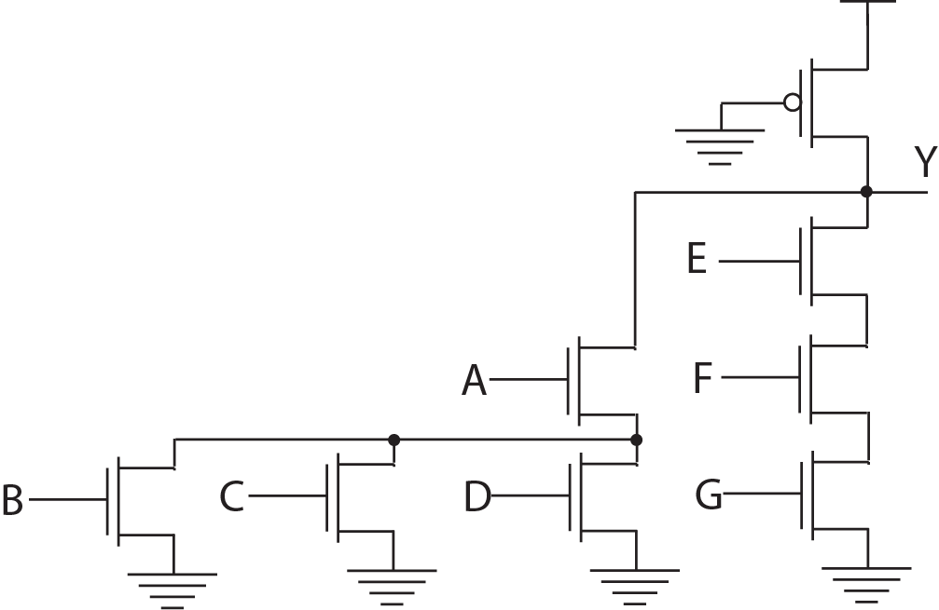
Oppgave 6.19
Tegn transistorskjema for en pseudo-nMOS port som implementerer funksjonen
F = A(B + C + D) + E · F · G.

Slide 23
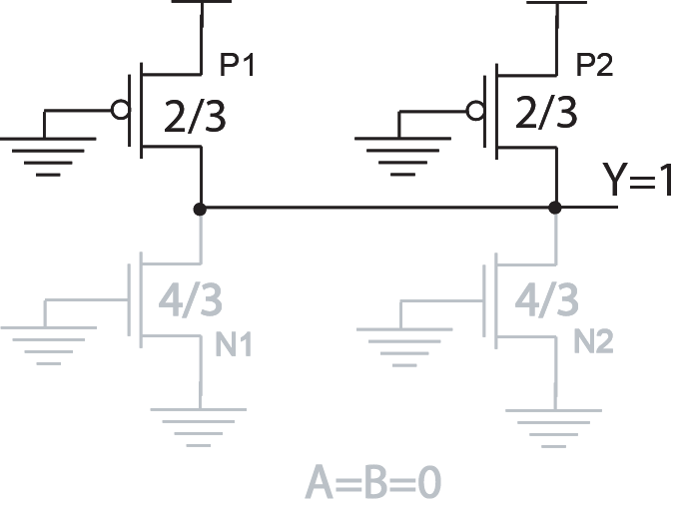
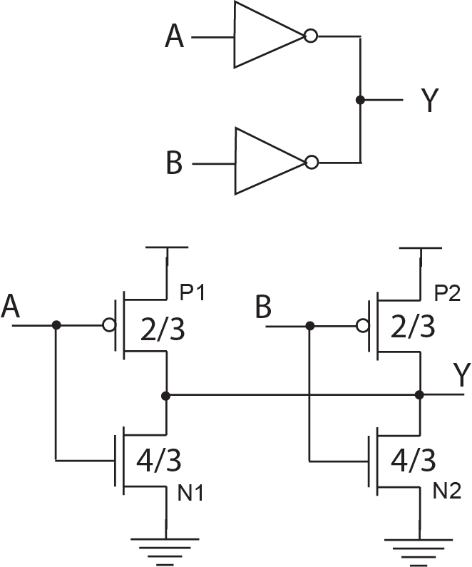
Ganged CMOS

Slide 24
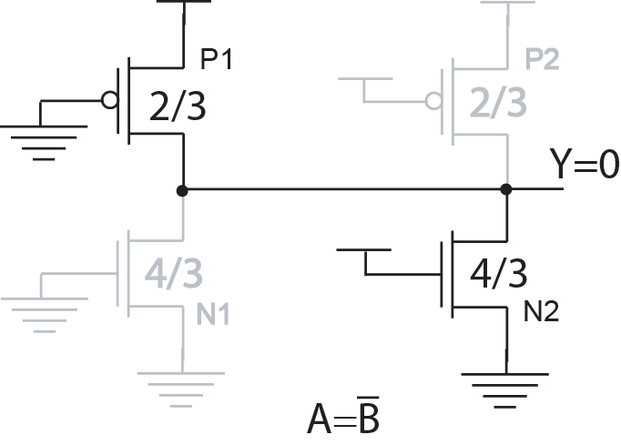

Slide 25
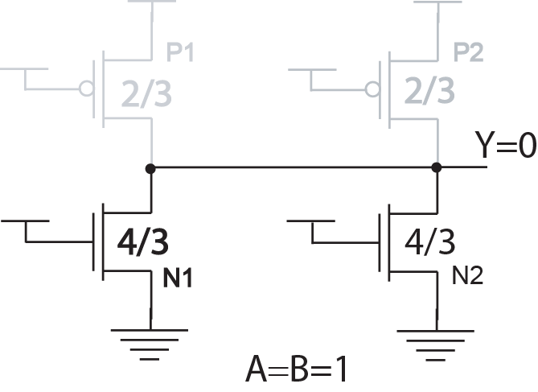

Slide 26
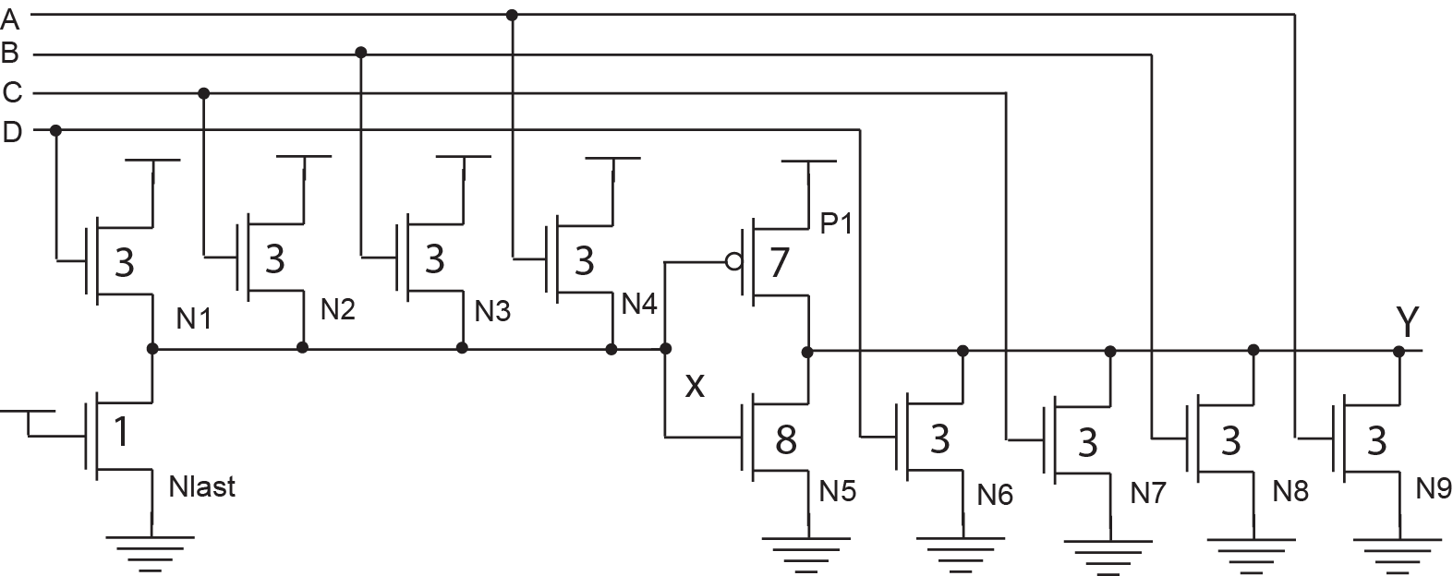
Source følger opptrekkslogikk

Slide 27
Oppgave 6.25
Sammenlign gjennomsnittelig tidsforsinkelse i 2, 4, 8 og 16 inngangs pseudo nMOS og SFPL NOR porter når vi antar at portene skal drive fire identiske porter.
Vi ser på hvordan parasittisk tidsforsinkelse varierer med antall innganger n for en pseudo NMOS NOR port:
Tidsforsinkelse:

Slide 28
Vi ser på hvordan parasittisk tidsforsinkelse varierer med antall innganger n for en SFPL NOR port:
Ekstern last:
Logisk effort:
Tidsforsinkelse:

Slide 29
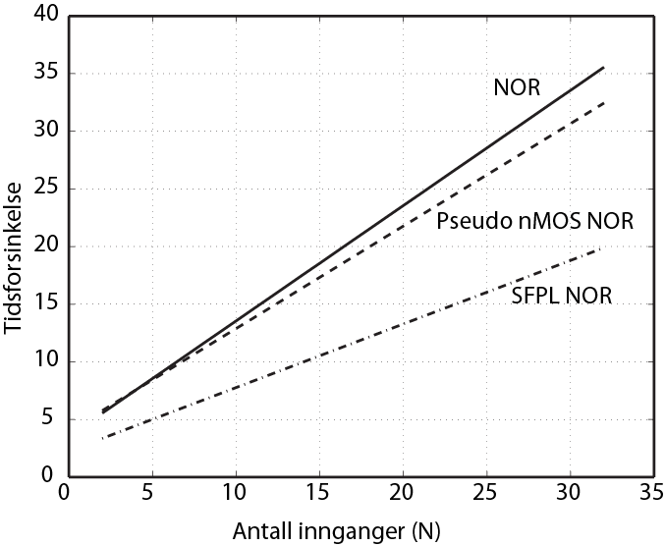

Slide 30
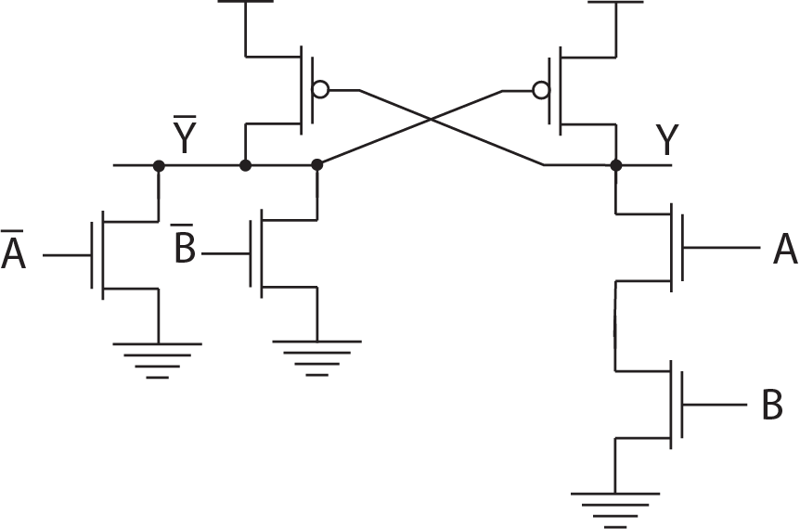
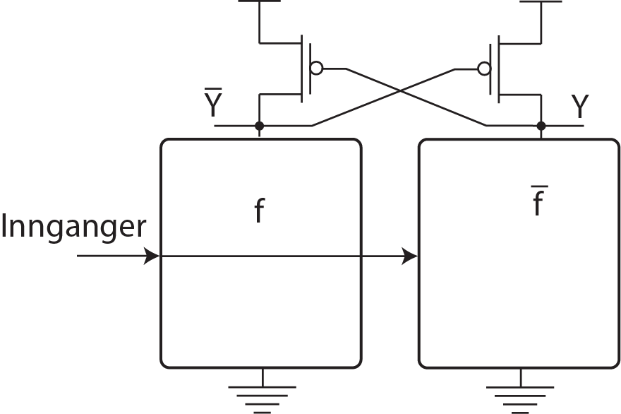
Kaskode spenning svitsj logikk
NAND port

Slide 31
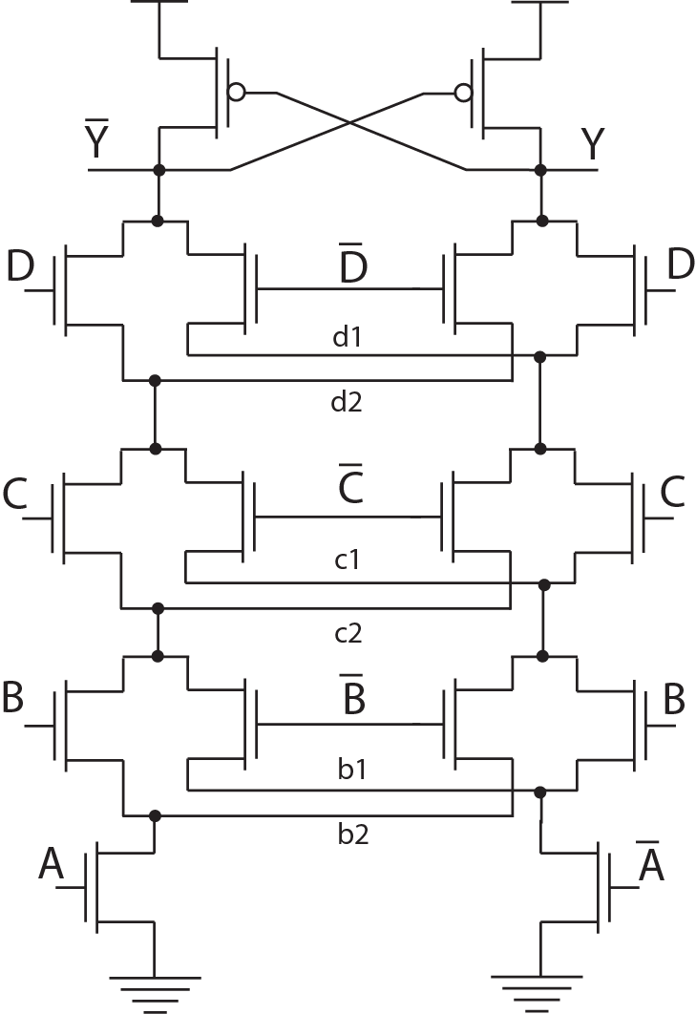
4 inngangs XNOR port

Slide 32
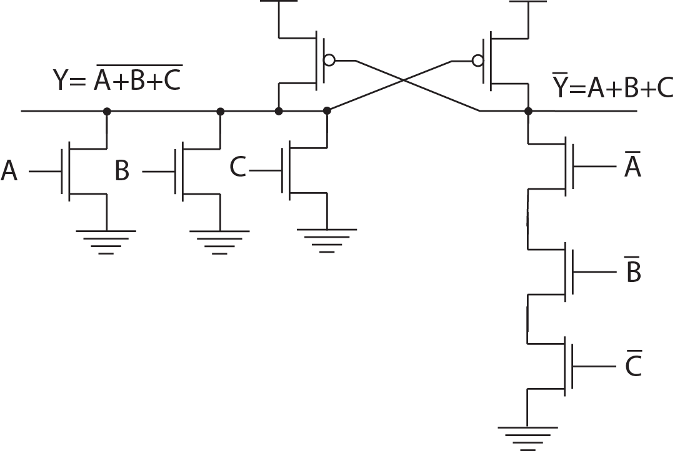
Oppgave 6.26
Tegn transistorskjema for en 3inngangs CVSL OR /NOR port.

